Slide 1


Unidad 1. La Conciliación y Generalidades del Arbitraje
CURSO: ARBITRAJE

Slide 2
Propósito de la Clase
El día de hoy realizaremos una introducción a la Unidad 1.
Diferenciar los sistemas alternativos de resolución de conflictos, los sistemas autocompositivos y heterocompositivos y su relación con la conciliación y el arbitraje respectivamente. Adicionalmente, deberá analizar los procesos conciliatorios con una sólida base legal y doctrinal.
Analizar el origen y desarrollo del arbitraje, teorías del arbitraje y las materias susceptibles de arbitraje, los principios, la naturaleza jurídica, las características, los criterios de clasificación del arbitraje y el lugar donde se realiza el arbitraje con una sólida base legal, doctrinaria y jurisprudencial.

Slide 3


Introducción sobre las controversias
PROBLEMA
CONFLICTO
El problema es una barrera u obstáculo para la satisfacción de las necesidades de las personas que conlleva a que se altere el equilibrio y la armonía de su convivencia o interacción social. El problema es la base del conflicto.
Cuando no se da una pronta solución a este obstáculo se puede convertir en un conflicto. El conflicto se relaciona con la lucha, combate, confrontación interpersonal de dos o más personas respecto a un problema.

Slide 4



Medios de Solución al Litigio
NEGOCIACIÓN
PURO
MEDIACIÓN
AUTOCOMPOSICIÓN
CONCILIACIÓN
MIXTO
HETEROCOMPOSICIÓN
ARBITRAJE
PROCESO JUDICIAL

Slide 5

¿Qué es la conciliación?
LEY DE CONCILIACIÓN - LEY Nº 26872
ART. 5º .- DEFINICIÓN: LA CONCILIACIÓN ES UNA INSTITUCIÓN QUE SE CONSTITUYE COMO UN MECANISMO ALTERNATIVO PARA LA SOLUCIÓN DE CONFLICTOS, POR EL CUAL LAS PARTES ACUDEN ANTE UN CENTRO DE CONCILIACIÒN EXTRAJUDICIAL A FIN DE QUE SE LES ASISTA EN LA BÚSQUEDA DE UNA SOLUCIÒN CONSESUAL AL CONFLICTO.

Slide 6
¿Cuál es el marco legal de la conciliación?
LEY
REGLAMENTO
RESOLUCIÓN
LEY DE CONCILIACIÓN – LEY Nº 26872
(1997)
D.S. Nº 014-2008-JUS
(2008)
RESOLUCIÓN DIRECTORAL Nº069-2016-JUS/DGDP
(2016)
Posterior Modificación
Modificación
Aprueba
D.L Nº 1070
(2008)
DIRECTIVA Nº 001-2016-JUS/DGDP-DCMA
(2016)
D.S. Nº 006-2010-JUS
(2010)
Aprueba
LEY Nº 29876
MODIFICA EL ARTICULO 9 DE LA LEY SOBRE LA EXIGILIDAD DE LA CONCILIACIÒN EXTRAJUDICIAL
(2012)
LINEAMIENTOS PARA LA CORRECTA PRESTACIÓN DEL SERVICIOS DE CONCILIACIÓN EXTRAJUDICIAL.

Slide 7

¿Cuáles son las técnicas de conciliación?
TÉCNICAS COMUNICACIONALES
ESCUCHA ACTIVA
PREGUNTAS
ABIERTAS
CERRADAS
REFLEXIVAS
PARAFRASEO
REPLANTEO
POSTURAL CORPORAL
EMPATIA
GESTICULACIÓN

Slide 8



¿Cuáles son las técnicas de conciliación?
TÉCNICAS PROCEDIMENTALES
SESIÓN CONJUNTA
SESIÓN PRIVADA/CAUCUS
LLUVIA DE IDEAS
COCONCILIACIÓN

Slide 9

¿Cuáles son los asuntos conciliables?
LIQUIDACIÓN DE SOCIEDAD DE BIENES DURANTE LA UNIÓN DE HECHO
PENSIÓN DE ALIMENTOS A FAVOR DEL CONVIVIENTE
LIQUIDACIÓN DE SOCIEDAD DE GANANCIALES
MATERIA DE FAMILIA
REDUCCIÓN O AUMENTO DE PENSIÓN DE ALIMENTOS
GASTOS DE EMBARAZO, TENENCIA Y ALIMENTOS
EXONERACIÓN DE ALIMENTOS
PENSION DE ALIMENTOS
TENENCIA
DIRECTIVA Nº 001-2016-JUS/DGDP-DCMA
RÉGIMEN DE VISITAS
VARIACIÓN DE RÉGIMEN DE VISITAS

Slide 10

¿Cuáles son los asuntos conciliables?
REINVINDICACIÓN
PAGO DE MEJORAS
OBLIGACIÓN DE DAR, HACER Y NO HACER
MATERIA CIVIL
RESOLUCIÓN DE CONTRATO
INTERDICTO DE RETENER Y RECOBRAR
INCUMPLIMIEINTO DE CONTRATO
PETICIÓN DE HERENCIA
OTORGAMIENTO DE ESCRITURA
INDEMNIZACIÓN
RETRACTO
OFRECIMIENTO DE PAGO
INDEMNIZACIÓN POR SEPARACIÓN UNILATERIAL DE ÚNION DE HECHO
DESALOJO
DIRECTIVA Nº 001-2016-JUS/DGDP-DCMA
DIVISIÓN Y PARTICIÓN
SENTENCIA CON CONDENA DE FUTURO
RATIFICACIÓN DE ÁREAS Y LINDEROS

Slide 11

¿Cuáles son los asuntos conciliables?
OBLIGACIONES POSTERIORES AL PAGO
CONTRATACIONES CON EL ESTADO
RESOLUCIÓN DE CONTRATO
PAGOS
AMPLIACIÓN DEL PLAZO CONTRACTUAL
RESARCIMIENTO DE DAÑOS Y PERJUICIOS
RECEPCIÓN Y CONFORMIDAD
VICIOS OCULTOS
VALORIZACIONES O METRADOS
LIQUIDACIÓN DE CONTRATO
DIRECTIVA Nº 001-2016-JUS/DGDP-DCMA

Slide 12

Conclusión del proceso de conciliación
La conciliación se concluye mediante:
1. Acta de Conciliación con Acuerdo Total.
2. Acta de Conciliación con Acuerdo Parcial.
3. Acta de Conciliación con Falta de Acuerdo.
4. Acta de Conciliación por inasistencia de una de las partes.
5. Acta de Conciliación por inasistencia de ambas partes.
6. Acta de Conciliación por Decisión Debidamente Motivada.
7. Informe debidamente motivado.

Slide 13

Conclusión del proceso de conciliación
Ley N° 32069
Artículo 81. Controversias pasibles de conciliación
81.1. Las partes pueden pactar en el contrato la conciliación como mecanismo de solución de las controversias, previo al inicio del arbitraje. Son controversias materias de conciliación las siguientes:
a) Resolución de contrato.
b) Ampliación de plazo contractual.
c) Recepción y conformidad de la prestación.
d) Valorizaciones o metrados.
e) Liquidación de contrato.
f) Los que versen respecto de las obligaciones de las partes durante la ejecución del contrato.
g) Otras dispuestas en el reglamento.

Slide 14

Conclusión del proceso de conciliación
Ley N° 32069
Artículo 82. Reglas aplicables a la conciliación
82.3. El acuerdo de conciliación al que arriban las partes es el resultado de la aplicación del rigor técnico dispuesto en el artículo 27 de la presente ley por parte de los funcionarios que participan en el proceso de conciliación.
82.4. En caso de haberse seguido previamente un procedimiento de conciliación sin acuerdo o con acuerdo parcial, el plazo para acudir al arbitraje respecto de las materias no conciliadas se computa a partir del día hábil siguiente de concluida la conciliación.

Slide 15
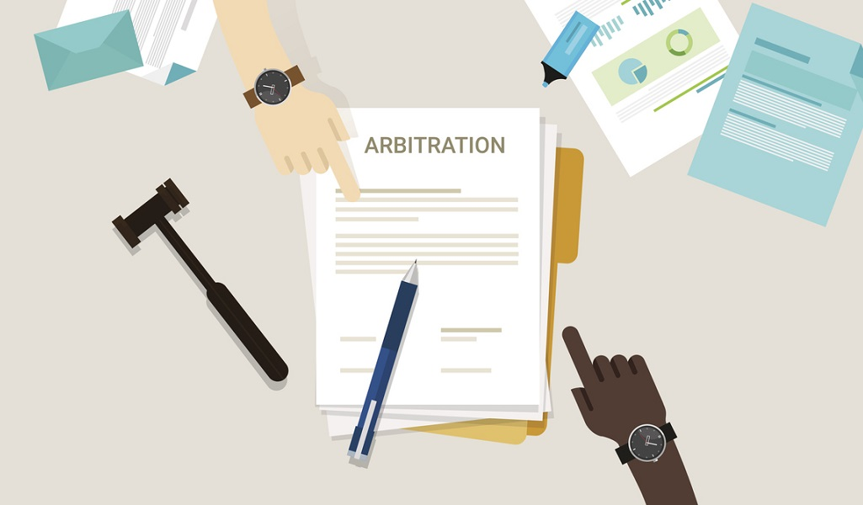
¿Qué es el Arbitraje?
El arbitraje es una institución jurídica heterocompositiva, en virtud de la cual una tercera persona, objetiva e imparcial, nombrada por las partes mediante convenio, resuelve en base a una potestad específica el conflicto intersubjetivo de intereses jurídicos, en caso de ser la materia susceptible de libre disposición por las personas afectadas por la discrepancia.

Slide 16

¿Cuáles son las materias susceptibles de arbitraje?
Pueden someterse a arbitraje las controversias sobre materias de libre disposición conforme a derecho, así como aquellas que la ley o los tratados o acuerdos internacionales autoricen.

Slide 17
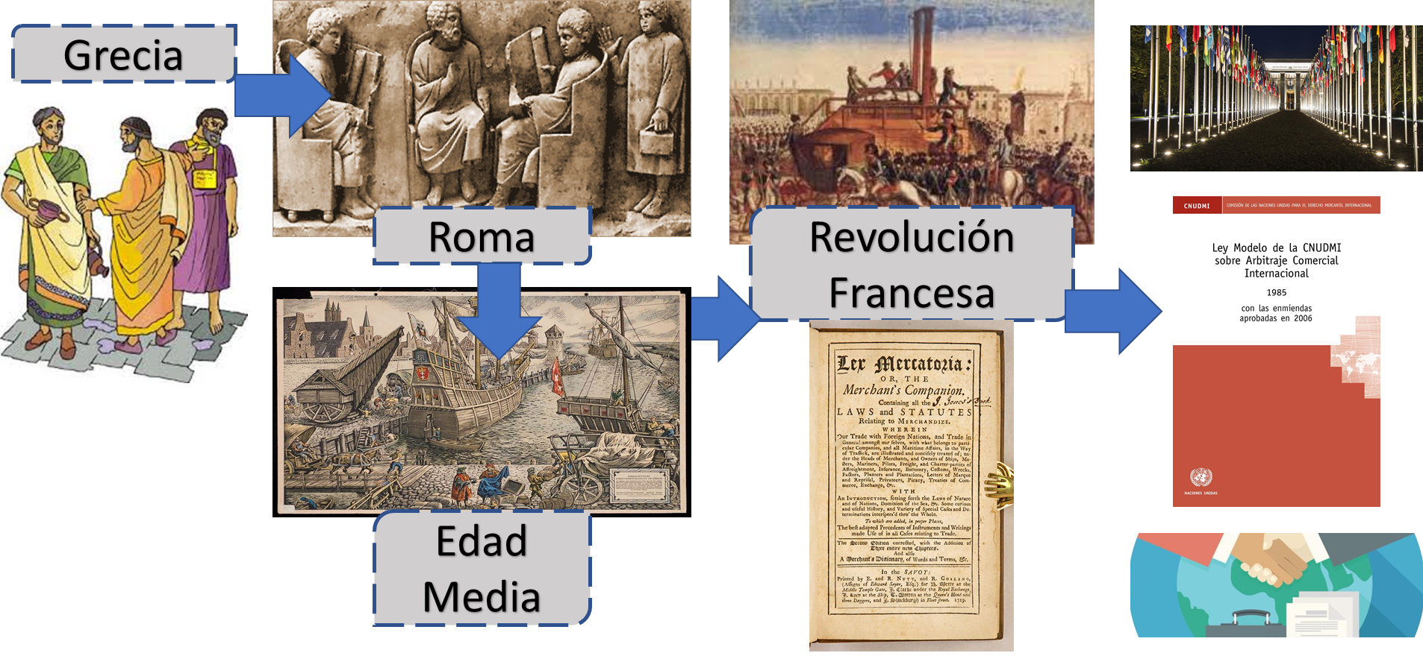
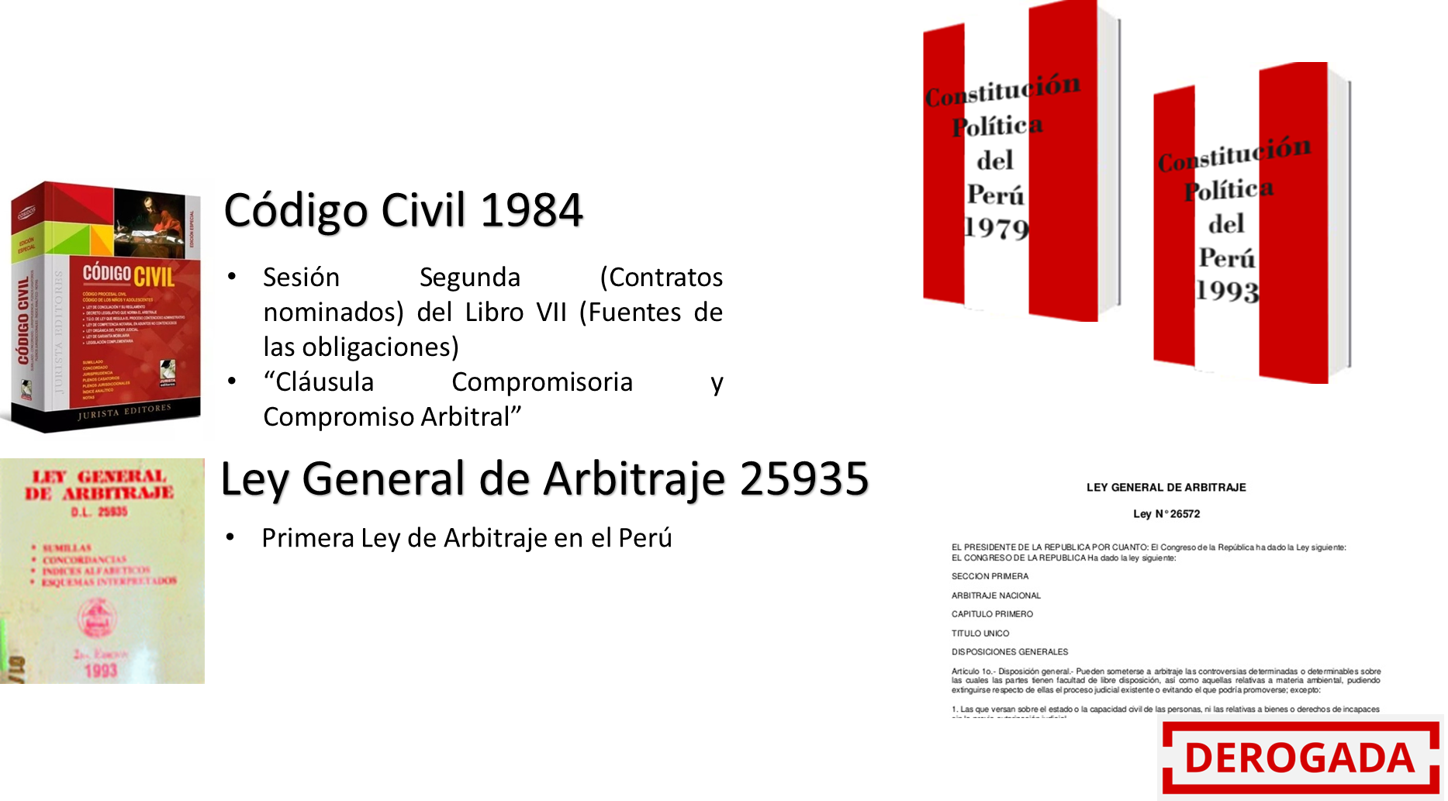
¿Cuál es el origen del Arbitraje?
EN EL MUNDO
EN EL PERÚ

Slide 18

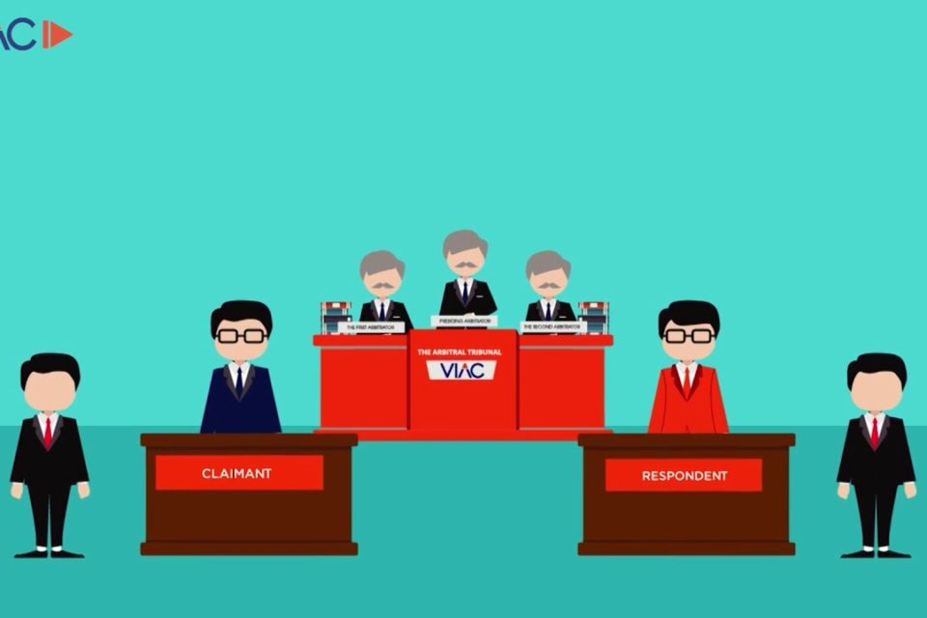




¿Cuáles son los criterios de clasificación del Arbitraje?
Clases de Arbitraje
Arbitraje Voluntario y Forzoso
Arbitraje de Derecho y de Conciencia
Arbitraje Ad Hoc e Institucional
Arbitraje Público y Privado
Arbitraje Nacional e Internacional

Slide 19


¿Cuáles son los principios del Arbitraje?
Economía Procesal
Kompetenz kompetenz
Inmediación
Flexibilidad
Imparcialidad
Confidencialidad
Especialización
Separabilidad
Prueba
Independencia

Slide 20
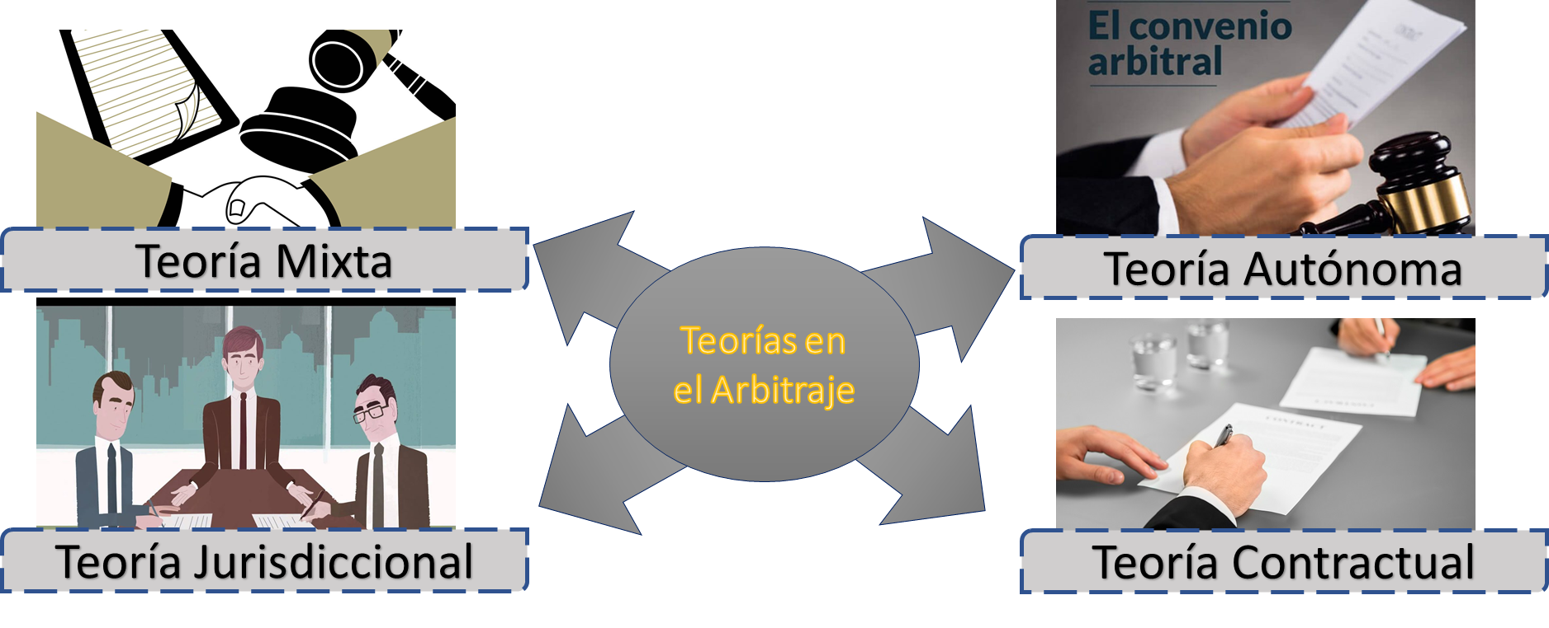
¿Cuál es la naturaleza del Arbitraje?
La doctrina suele identificar cuatro teorías que explican la naturaleza jurídica del arbitraje:

Slide 21

¿Dónde se debe realizar el Arbitraje?
Las partes podrán determinar libremente el lugar del arbitraje. A falta de acuerdo, el tribunal arbitral determinará el lugar del arbitraje, atendiendo a las circunstancias del caso y la conveniencia de las partes.

Slide 22
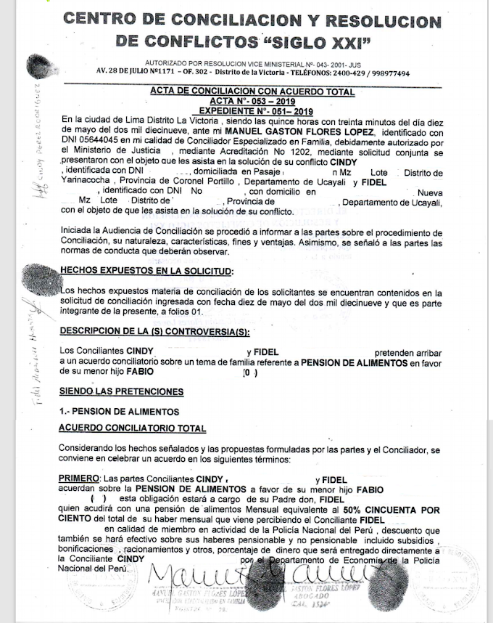

De la teoría a la práctica

Slide 23
Evaluando lo aprendido
¿Cuáles son los principios de la Conciliación Extrajudicial?
Principios éticos de veracidad, el deber de revelación, equidad, celeridad, confidencialidad, neutralidad, legalidad e imparcialidad.
Principios éticos de veracidad, buena fe, equidad, celeridad, confidencialidad, neutralidad, legalidad, el contrato e imparcialidad.
Principios éticos de veracidad, buena fe, equidad confidencialidad, la transacción, neutralidad, legalidad, celeridad e imparcialidad.
Principios éticos de equidad, veracidad, buena fe, confidencialidad, imparcialidad, neutralidad, legalidad, celeridad y economía.
Retroalimentación: Acorde con el Articulo 2º de la Ley de Conciliación la respuesta correcta es la “d)” ya que, la Conciliación propicia una cultura de paz y se realiza siguiendo los principios éticos de equidad, veracidad, buena fe, confidencialidad, imparcialidad, neutralidad, legalidad, celeridad y economía.

Slide 24


¿Qué aprendimos hoy?
La conciliación es un método de solución de litigios autocompositivo. Donde son las partes las encargadas de resolver su controversia con la guía de un conciliador.
El arbitraje es una institución jurídica heterocompositiva ya que, las partes someten su controversia ante un tercero llámese árbitro único o tribunal arbitral.
El acta de conciliación y el laudo arbitral tienen calidad de cosa juzgada y para exigir su cumplimiento deben acudir al poder judicial para qué a través de un proceso ejecutivo el juez pueda ordenar la ejecución del acta de conciliación o del laudo arbitral según sea el caso concreto.
Entre las ventajas de acudir a la conciliación o al arbitraje, se encuentran la posibilidad de la confidencialidad, flexibilidad, rapidez, economía, imparcialidad y posibilidad de obligar coercitivamente al cumplimiento del documento final del proceso llámese acta conciliatoria o laudo arbitral.

Slide 25
Referencias Bibliográficas
APECC (S.f). Material de curso de conciliación extrajudicial. https://www.apecc.com.pe/conci-basico/GENERAL/MANUAL-CURSO-CONCILIACION-BASICO.pdf
Dirección de Conciliación Extrajudicial y Mecanismos Alternativos de Solución de Conflictos. (2009). Resolución Ministerial N.°0235-2009-JUS del 15 de diciembre de 2009. Por lo cual Aprueban modelos de Formatos Tipos de Actas para su utilización en los Centros de Conciliación. https://cdn.www.gob.pe/uploads/document/file/2573909/RM%200235-2009-JUS%2C%20Formatos%20Tipo%20de%20Actas%202009.pdf.pdf?v=1638802726
El Peruano. (1997, 13 de noviembre). LEY DE CONCILIACIÓN LEY Nº 26872 y REGLAMENTO DE LA LEY DE CONCILIACIÓN DECRETO SUPREMO Nº 014-2008-JUS. Recuperado el 01 de diciembre de 2022, de https://diarioficial.elperuano.pe/pdf/0076/LEY_CONCILIACION_v04.pdf
República del Perú. (2016). Resolución Directoral N° 069-2016-JUS/DGDP del 12 de agosto de 2016. Por lo cual se aprueba la DIRECTIVA Nº 001-2016-JUS/DGDP-DCMA LINEAMIENTOS PARA LA CORRECTA PRESTACIÓN DEL SERVICIO DE CONCILIACIÓN EXTRAJUDICIAL. https://cdn.www.gob.pe/uploads/document/file/2573746/RD%20069-2016-JUS-DGDP%2C%20Lineamientos%20para%20la%20corresta%20prestaci%C3%B3n.pdf.pdf?v=1638800991

